Slide 1
Assignment 3
Frequency estimation using I&I Approach

Slide 2

Consideriamo il problema di stimare amplitudine, fase e frequenza del segnale
$$y=E_{1}\sin\left(w_{1}t+φ_{1}\right)$$
Il segnale y può essere visto come l’output del sistema
$$\dot{y}=x , \dot{ x}=−θ_{1}y$$
Con $θ_{1}=w_{1}^{2}$ , $E_{1} e φ_{1}$ che dipendono dalle condizioni iniziali

Slide 3




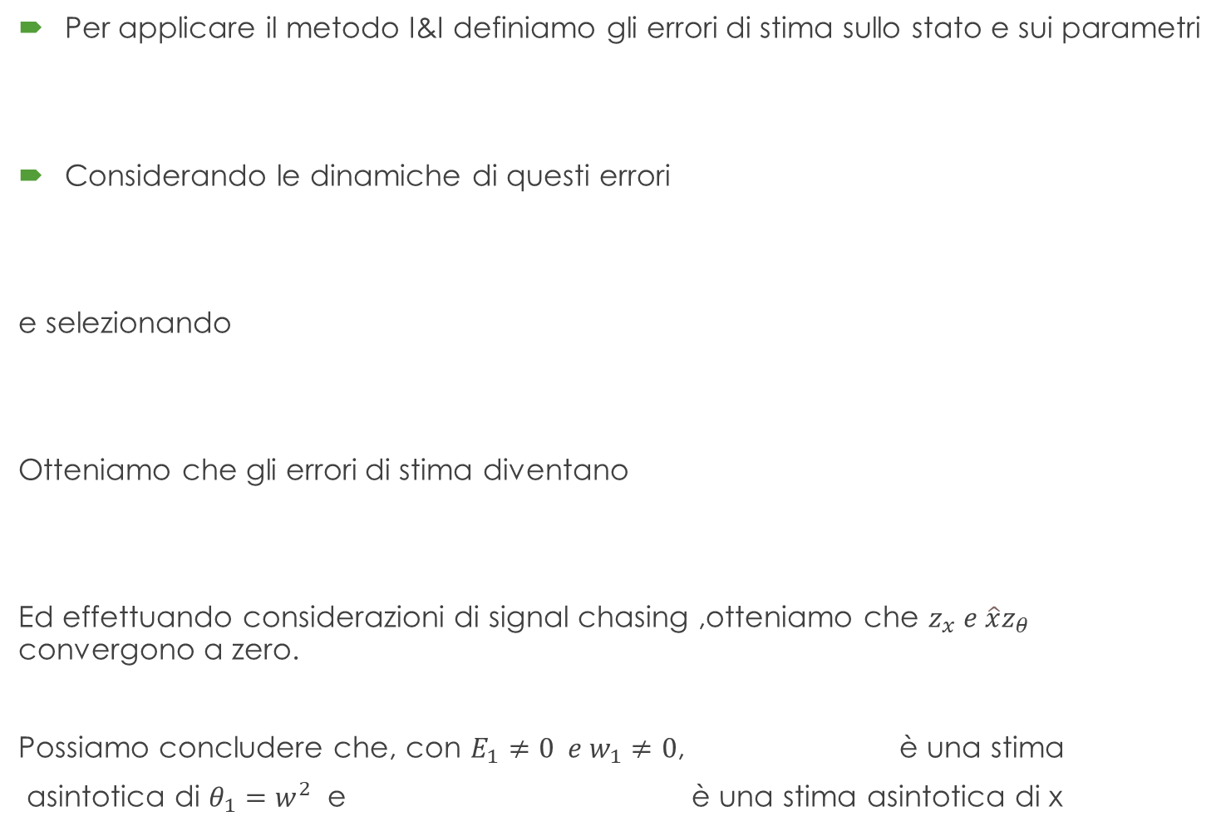

Per applicare il metodo I&I definiamo gli errori di stima sullo stato e sui parametri
Considerando le dinamiche di questi errori
e selezionando
Otteniamo che gli errori di stima diventano
Ed effettuando considerazioni di signal chasing ,otteniamo che $z_{x} e \hat{x}z_{θ}$ convergono a zero.
Possiamo concludere che, con $E_{1}≠0 e w_{1}≠0$, è una stima
asintotica di $θ_{1}=w^{2}$ e è una stima asintotica di x
con $k_{1}>0$

Slide 4
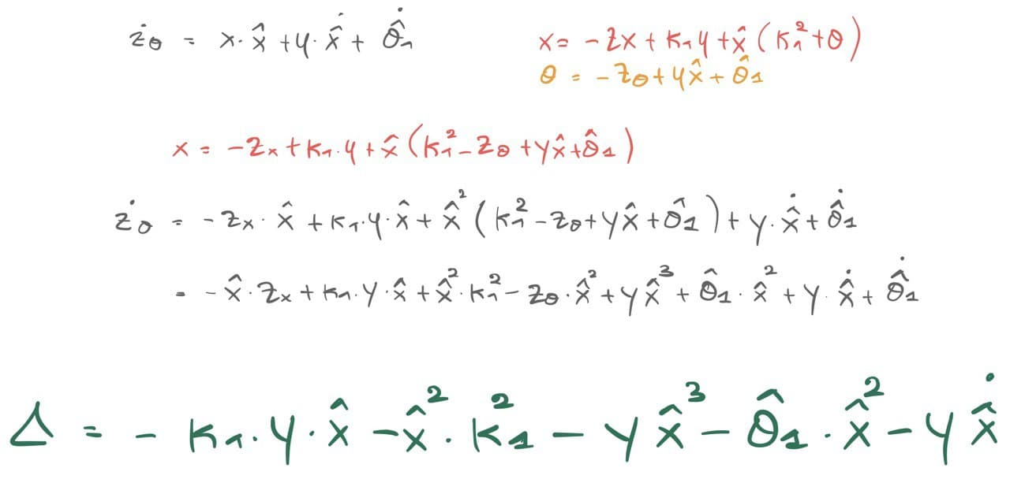
Calcoli DELTA

Slide 5
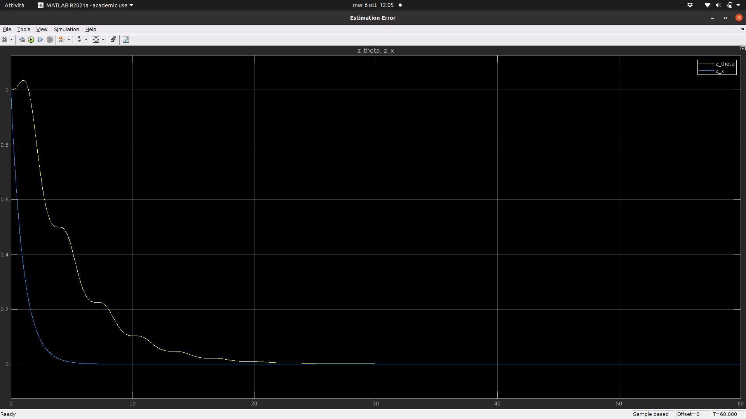
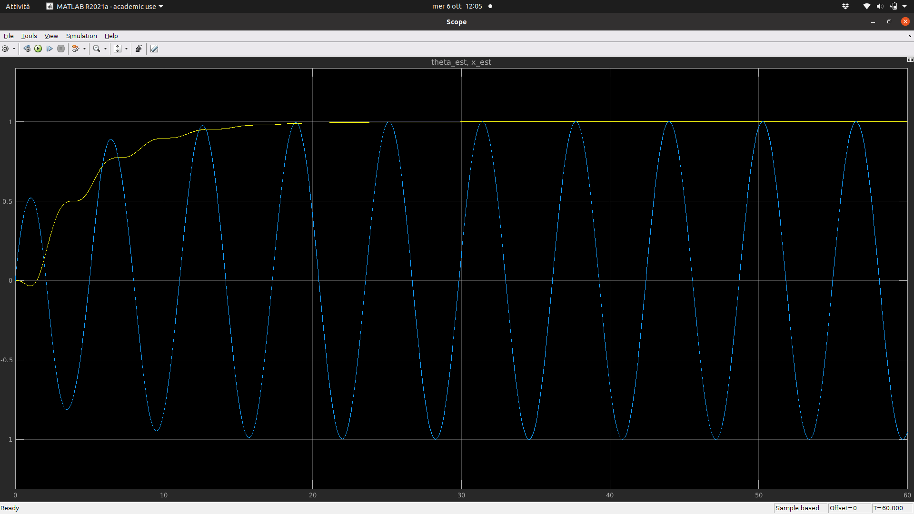
Simulazioni con y(t) = sin(t)

Slide 6
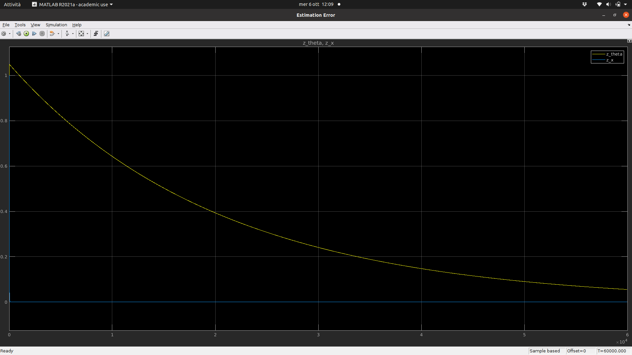
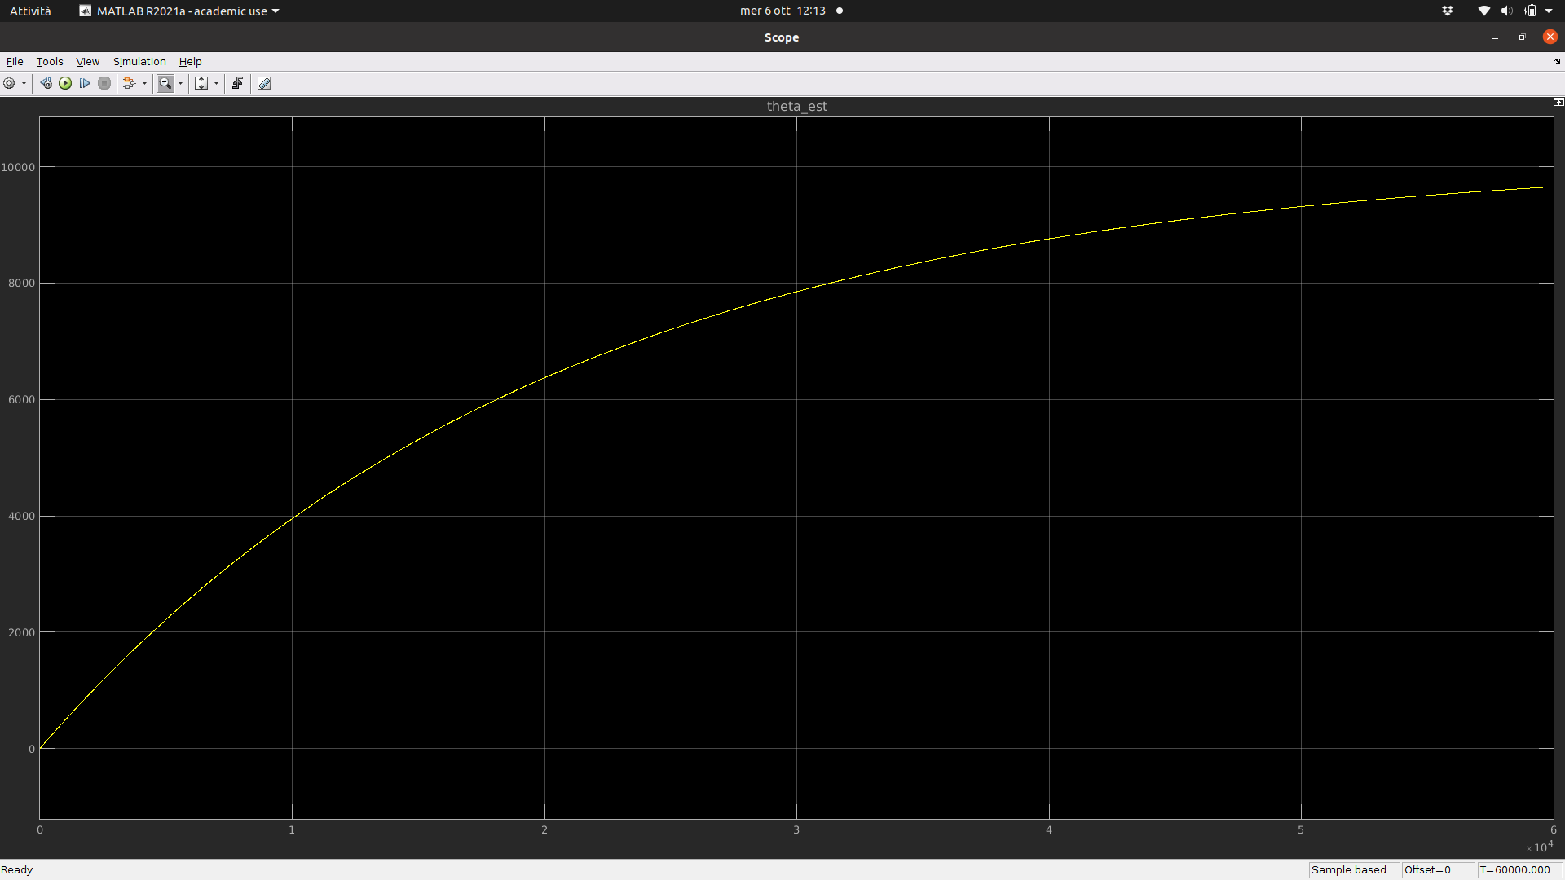
Simulazioni con y(t) = sin(100t)

Slide 7
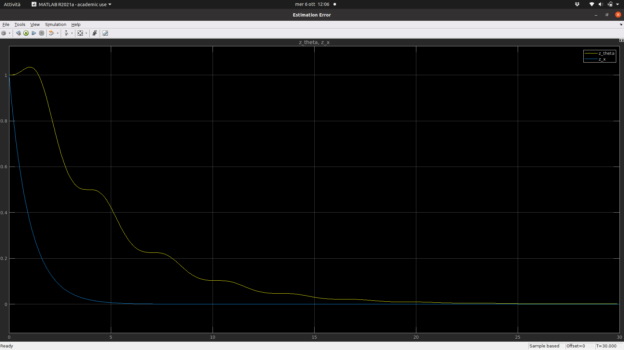
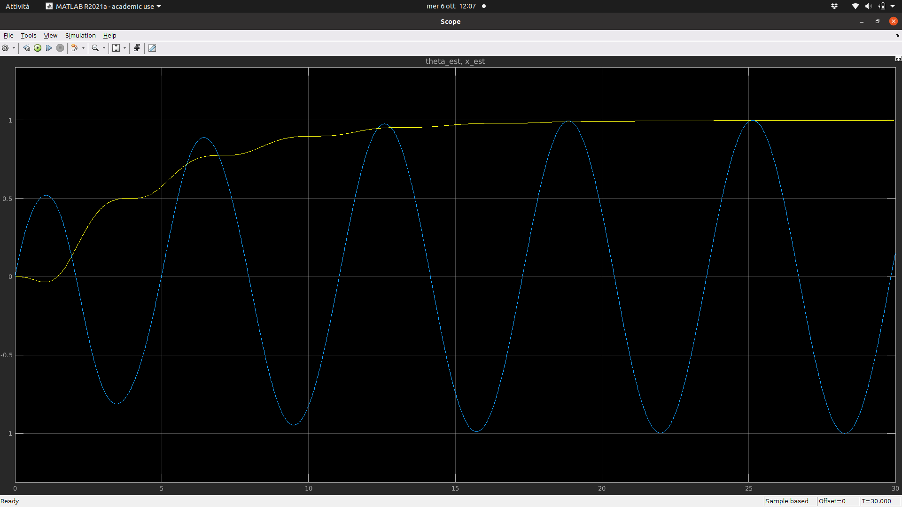
Simulazioni con y(t) = sin(t) e disturbo su y

Slide 8
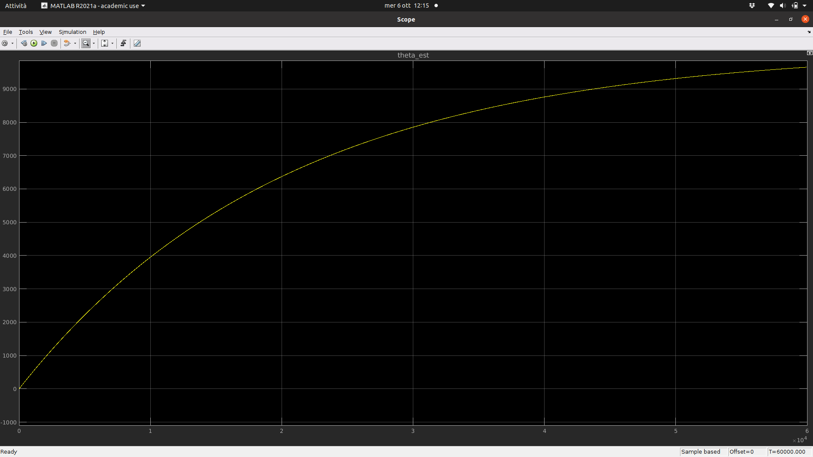
Simulazioni con y(t) = sin(100t) e disturbo su y

Slide 9
Conclusioni
Dalle simulazioni si nota la convergenza delle stime per basse frequenze, mentre si nota che l’algoritmo soffre le alte frequenze e la convergenza è molto lenta.
La presenza del disturbo rallenta leggermente la convergenza delle stime

